Slide 1
ВЫ-, ПЕРЕ-, С-, В-, ПРО-, ОБ-
- ЕЗД -

Slide 2
ВЫЕЗД
ПРОЕЗД
ПЕРЕЕЗД
СЪЕЗД
ВЪЕЗД ОБЪЕЗД

Slide 3


Тема урока:
«Разделительный
знак»

Slide 4

Работа в парах
Будьте терпимы, доброжелательны, уважайте чужое мнение.

Slide 5
разъединил
объявил
съюлил
съёжился
заявил
соединил
заюлил
поёжился

Slide 6
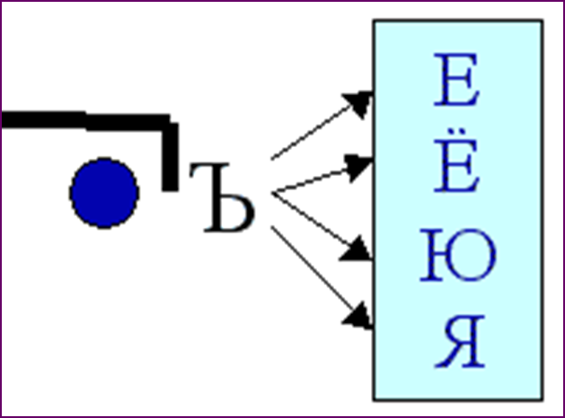

Slide 7
ВЫЕЗД
ПРОЕЗД
ПЕРЕЕЗД
ЗАЕЗД
СЪЕЗД
ВЪЕЗД ОБЪЕЗД
ПОДЪЕЗД

Slide 9
СЪЕДОБНЫЙ
ПОДЪЁМНЫЙ
ПОЯСНИТЕЛЬНЫЙ
РАЗЪЯРЁННЫЙ

Slide 10
ВЪЕЗЖАТЬ
ВЫЕХАТЬ
ПРОЯСНИТЬ
ПОЯВИТЬСЯ

Slide 11
СПРЫГНУЛ
НАДРЕЗАЛ
ОТБИЛ
ОБЪЯВИЛ

Slide 12
объявление
объедки
заявил
пояснил
подъехал
подъёмный
поёжился

Slide 13



На уроке я работал-
активно
пассивно
Своей работой я-
доволен
не доволен
За урок я-
устал
не устал
Мое настроение-
стало лучше
стало хуже

Slide 14
Я всё понял (а), но у меня есть ещё вопросы
Я всё понял (а), могу объяснить по схеме
Я всё понял (а), могу объяснить по схеме, могу объяснить друзьям

Slide 15
С.130 упр.265
С.131 упр.267
Составить 3 предложения со словами , содержащими ъ.

Slide 16

Спасибо за работу!

